Slide 1
RC카 시뮬레이션
2차 작품세미나

Slide 2
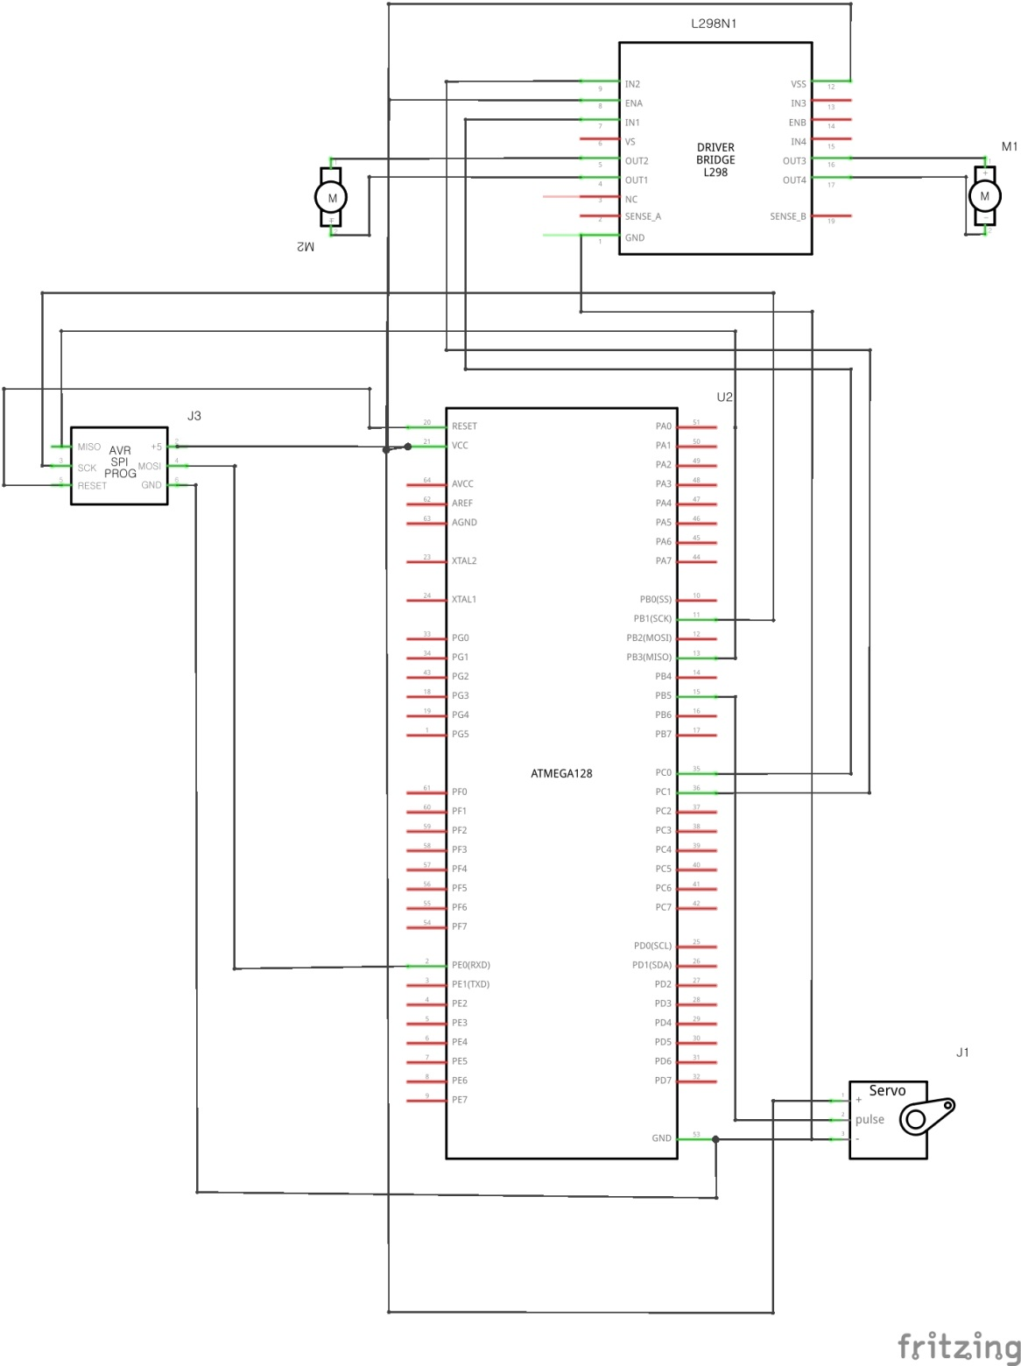
모터 제어
1) 속도 제어 => DC 모터
2) 방향 제어 => 서보 모터

Slide 3
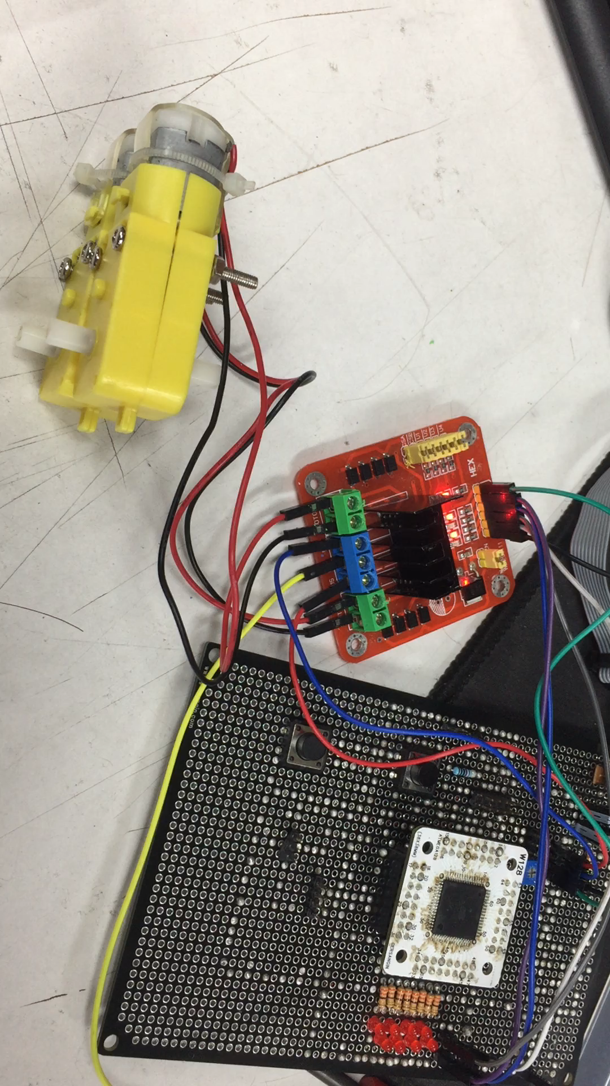
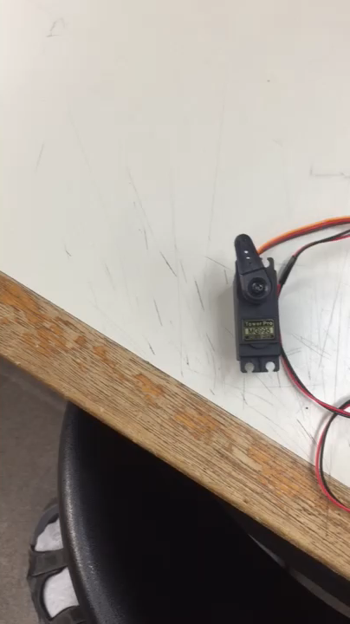
(1) DC 모터
(2)서보 모터

Slide 4
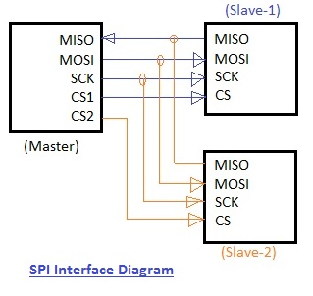
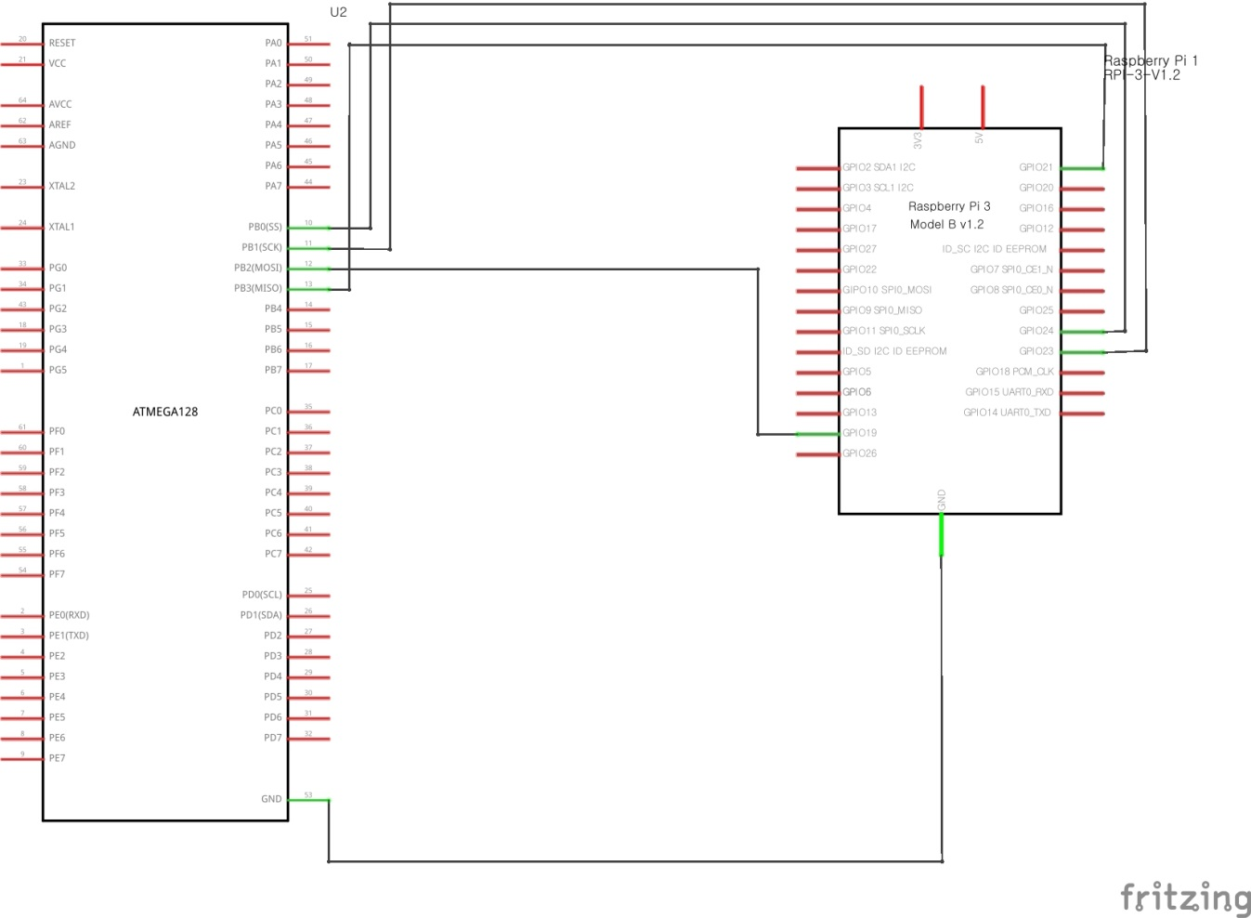
SPI 통신

Slide 5
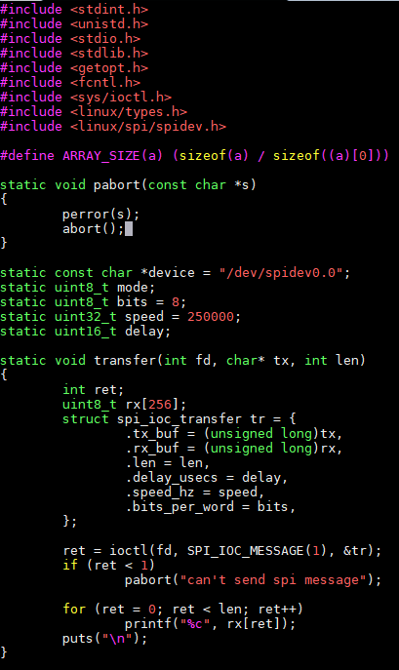
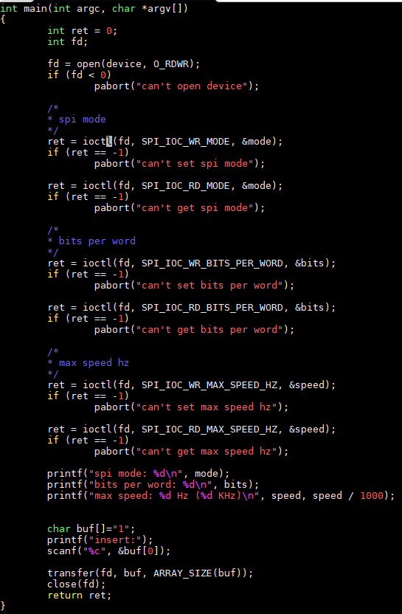
Master 코드
(파이 3)

Slide 6
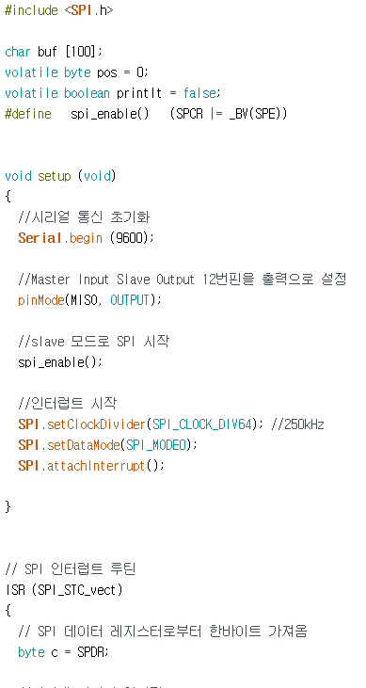
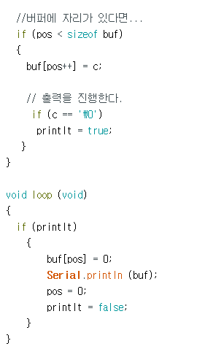
Slave 코드
(아두이노)

Slide 7
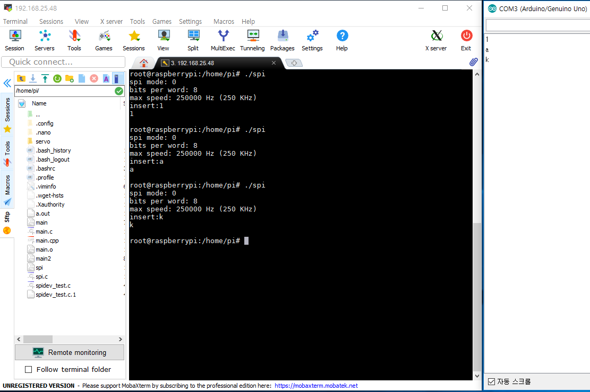
SPI 통신 test -1
Pi3에서 아두이노로
문자열 전달

Slide 8
Pi 3
↑
←
→
→
Uno
↑
←
→
→
1.
Pi 3에서 배열 생성
2.
Scanf 함수를 통해 배열 안에 값 입력
3.
Pi 3에서 데이터 받아서 출력

Slide 9
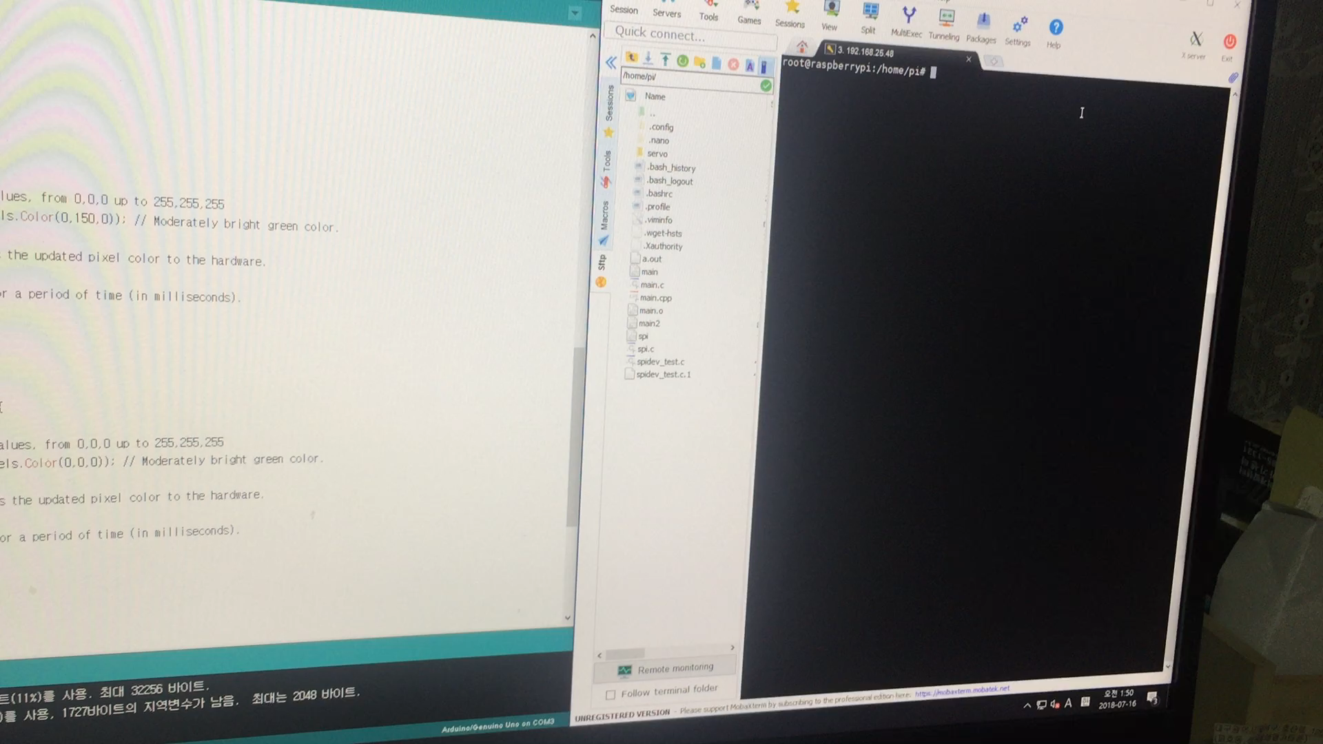
SPI 통신 test -2
아두이노에서 받은
명령어(문자열)를 통해LED 실행하기

Slide 10
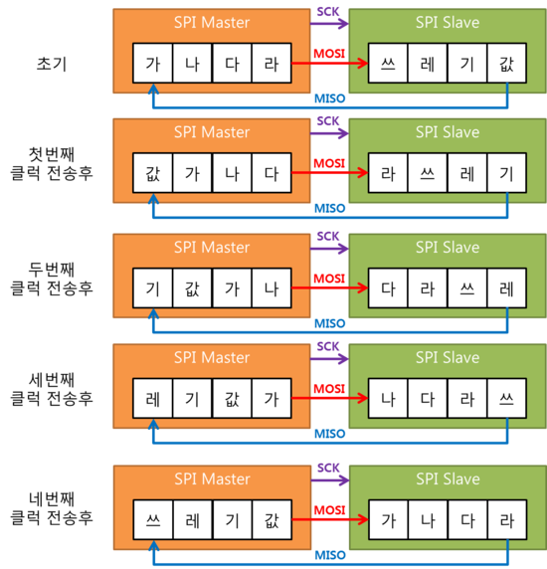
SPI 통신
딜레이가 길게 발생!
1)클럭 전송에서 문제 발생
2)코드에서 문제 발생

Slide 11
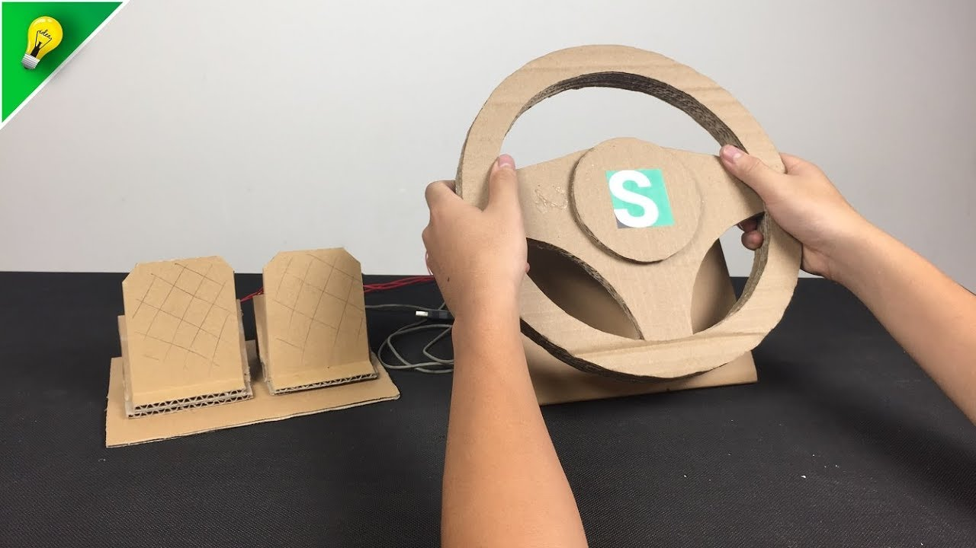
핸들 센서와 페달 센서

Slide 12
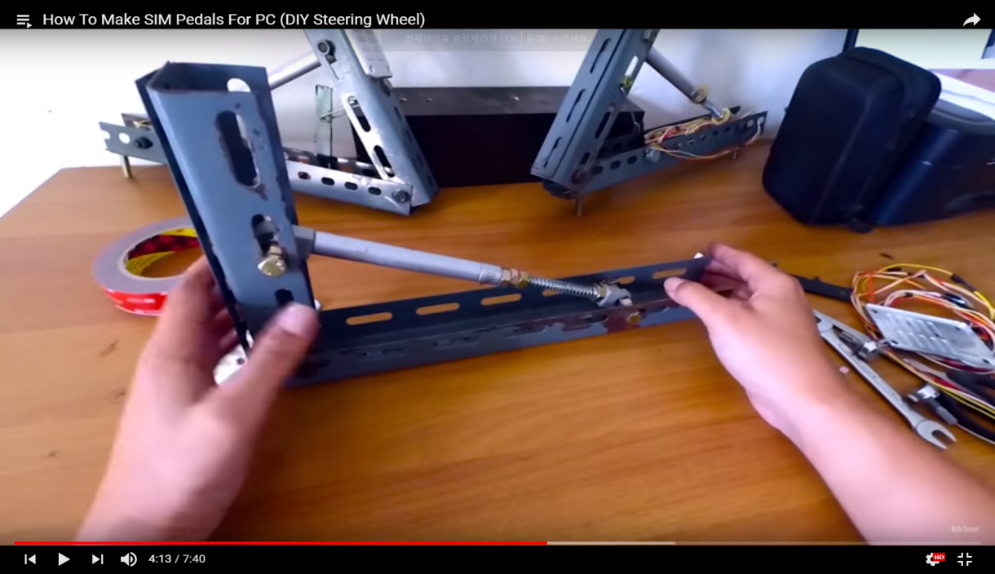
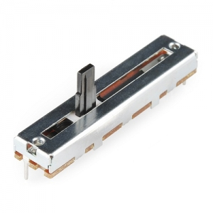
핸들 센서와 페달 센서
페달

Slide 13
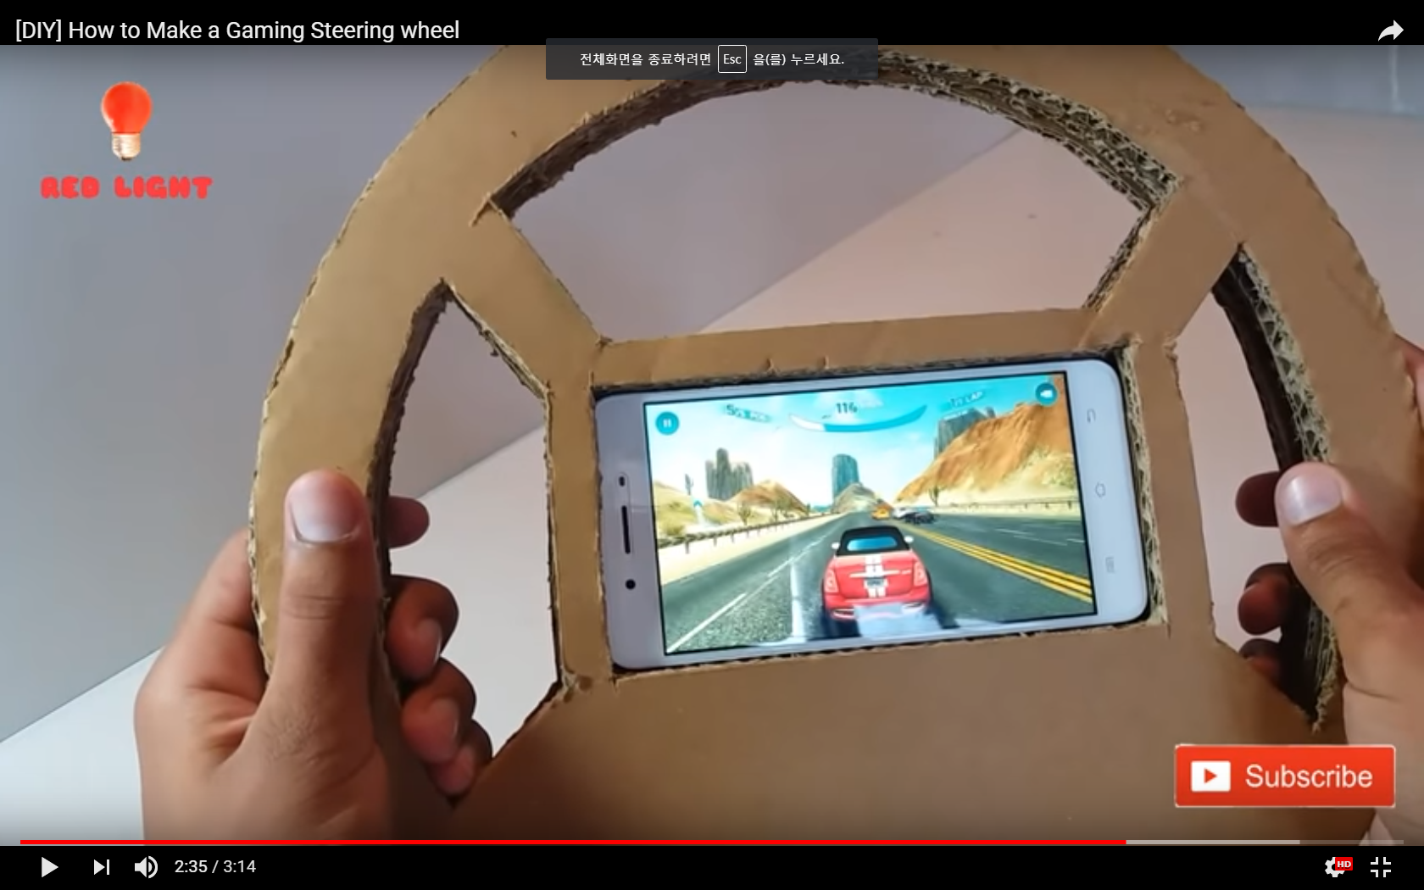
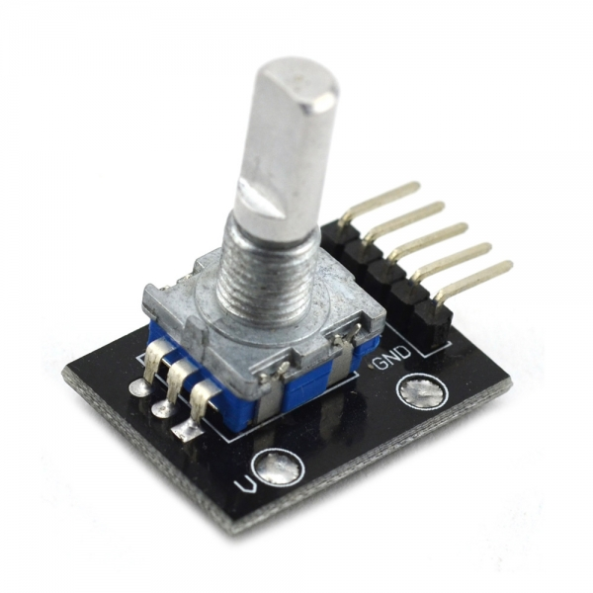
핸들 센서와 페달 센서
핸들

Slide 14
계획
4월
아이디어 구체화
8월
영상 처리
5월
하드웨어 설계 및 영상 출력 테스트
9월
프로그램 통합 & 차체부품 조립
6월
3D 도면 디자인 및 출력
10월
완성 & 테스트
7월
모터 제어 및 제어 장치 만들기
11월
최적화 작업 후 출품

Slide 15
Q&A

